Slide 1
Организационно-технологическая модель проведения школьного этапа всероссийской олимпиады школьников в Донецкой Народной Республике в 2024/25 учебном году

Slide 2
Организационно-технологическая модель проведения школьного этапа всероссийской олимпиады школьников в Донецкой Народной Республике в 2024/25 учебном году
Приказ Министерства просвещения Российской Федерации от 27.11.2020 № 678 «Об утверждении Порядка проведения всероссийской олимпиады школьников» (с изменениями).
Приказ Министерства образования и науки Донецкой Народной Республики от 09.09.2024 № 1643 «О проведении всероссийской олимпиады школьников в Донецкой Народной Республике в 2024/25 учебном году».
Приказ Министерства образования и науки Донецкой Народной Республики от 10.09.2024 № 1645 «О проведении школьного этапа всероссийской олимпиады школьников в Донецкой Народной Республике в 2024/25 учебном году».
Требования к проведению школьного этапа всероссийской олимпиады школьников в Донецкой Народной Республике в 2024/25 учебном году.

Slide 3
Организационно-технологическая модель проведения школьного этапа всероссийской олимпиады школьников в Донецкой Народной Республике в 2024/25 учебном году
Региональный координатор – Центр олимпиадного движения Донецкой Народной Республики.
Организаторы – органы местного самоуправления, осуществляющие управление в сфере образования.
Платформа «Сириус.Курсы».
17 предметов.
Очная или дистанционная форма (утверждается организатором).

Slide 4
Организационно-технологическая модель проведения школьного этапа всероссийской олимпиады школьников в Донецкой Народной Республике в 2024/25 учебном году
Школьный этап Олимпиады проводится для обучающихся по образовательным программам основного общего и среднего общего образования, для лиц осваивающих указанные образовательные программы в форме самообразования или семейного образования, а также для обучающихся в образовательных организациях, имеющих государственную аккредитацию по образовательным программам основного общего и среднего общего образования, независимо от их организационно-правовой формы и подчиненности, расположенных на территории муниципального образования.
г.о. Горловка
г.о. Дебальцево
г.о. Докучаевск
г.о. Донецк, Буденновский район
г.о. Донецк, Ворошиловский район
г.о. Донецк, Калининский район
г.о. Донецк, Киевский район
г.о. Донецк, Кировский район
г.о. Донецк, Куйбышевский район
г.о. Донецк, Ленинский район
г.о. Донецк, Петровский район
г.о. Донецк, Пролетарский район
г.о. Енакиево
г.о. Иловайск
г.о. Макеевка
г.о. Мариуполь
г.о. Снежное
г.о. Торез
г.о. Харцызск
м.о. Амвросиевский
м.о. Великоновоселковский
м.о. Волновахский
м.о. Володарский
м.о. Мангушский
м.о. Новоазовский
м.о. Старобешевский
м.о. Тельмановский
м.о. Шахтерский
м.о. Ясиноватский

Slide 5
Организационно-технологическая модель проведения школьного этапа всероссийской олимпиады школьников в Донецкой Народной Республике в 2024/25 учебном году
Муниципальным органам, осуществляющим управление в сфере образования обеспечить:
контроль за организацией и проведением школьного этапа Олимпиады;
формирование и утверждение составов организационных комитетов, составов жюри и составов апелляционных комиссий по каждому общеобразовательному предмету школьного этапа Олимпиады;
информирование обучающихся и их родителей (законных представителей) о порядке проведения школьного этапа;
размещение информации о проведении Олимпиады, графике её проведения на информационных стендах и на сайтах образовательных учреждений;
возможность участия каждого обучающегося в Олимпиаде;
контроль за работой «горячих линий» по вопросам организации и проведения школьного этапа Олимпиады;
контроль за сбором и хранением Согласия родителя (законного представителя) участника Олимпиады на обработку персональных данных и публикацию результатов участия в Олимпиаде своего ребенка (подопечного);
опубликование рейтингов участников школьного этапа Олимпиады, по каждому общеобразовательному предмету на официальном сайте образовательной организации в сети «Интернет» после их получения от регионального координатора;
предоставление отчётов региональному координатору по итогам проведения школьного этапа Олимпиады в соответствии с разработанными региональным координатором формами.

Slide 6
Организационно-технологическая модель проведения школьного этапа всероссийской олимпиады школьников в Донецкой Народной Республике в 2024/25 учебном году
В каждой общеобразовательной организации:
Создается школьный оргкомитет, жюри (утверждается приказом руководителя).
Оргкомитет школьного этапа знакомит участников с графиком проведения школьного этапа Всероссийской олимпиады.
Председатель оргкомитета должен ознакомить членов оргкомитета с их полномочиями, а также с Порядком проведения ВсОШ, Методическими рекомендациями, Требованиями и календарным графиком проведения школьного этапа ВсОШ.

Slide 7
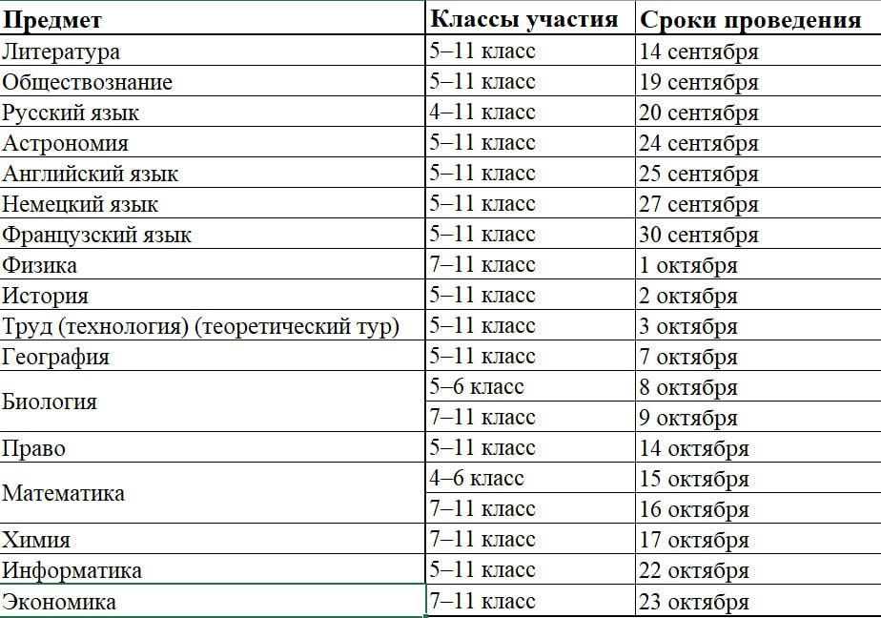
Организационно-технологическая модель проведения школьного этапа всероссийской олимпиады школьников в Донецкой Народной Республике в 2024/25 учебном году

Slide 8
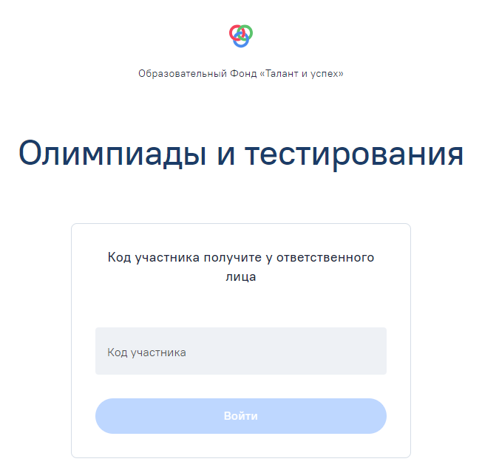
Организационно-технологическая модель проведения школьного этапа всероссийской олимпиады школьников в Донецкой Народной Республике в 2024/25 учебном году
Доступ к заданиям открыт в день проведения олимпиады с 8:00 до 22:00 на платформе https://uts.sirius.online/ по индивидуальному коду участника.
Муниципальный координатор заранее получает индивидуальные коды участников от регионального координатора.
Образовательные организации заранее получают индивидуальные коды участников от муниципального координатора.
Индивидуальный код предоставляет участнику также доступ к его результатам после завершения проверки заданий олимпиады.

Slide 9
Организационно-технологическая модель проведения школьного этапа всероссийской олимпиады школьников в Донецкой Народной Республике в 2024/25 учебном году
https://vserosolimp.edsoo.ru/

Slide 10
Организационно-технологическая модель проведения школьного этапа всероссийской олимпиады школьников в Донецкой Народной Республике в 2024/25 учебном году
Время, отведенное на выполнение заданий для каждого общеобразовательного предмета и класса, указывается непосредственно на платформе Сириус.Курсы.
Работа должна быть сдана участником до окончания отведенного на выполнение времени, но не позже 22:00.
В случае, если работа не была сдана участником до окончания отведенного на выполнение времени, сохраненные ответы будут направлены на проверку автоматически.

Slide 11
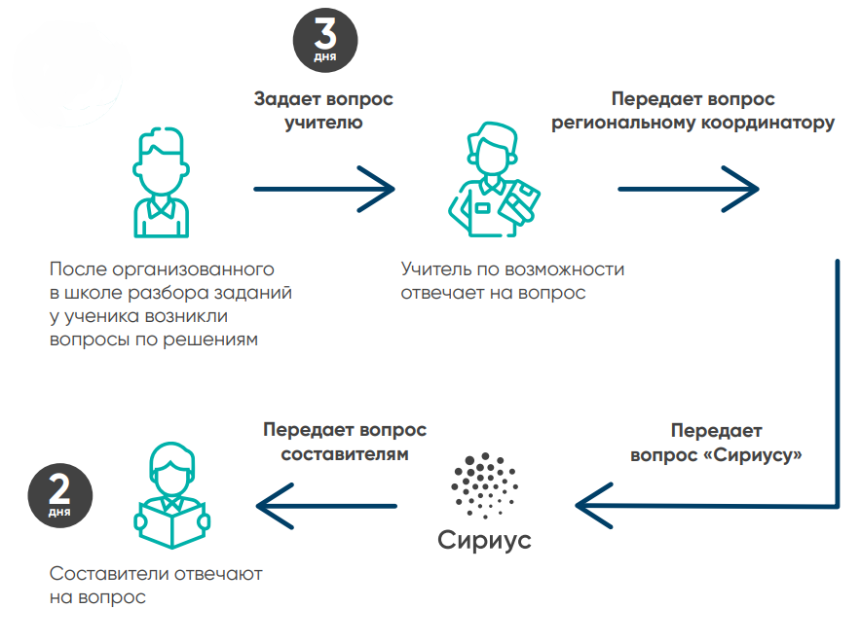
Организационно-технологическая модель проведения школьного этапа всероссийской олимпиады школьников в Донецкой Народной Республике в 2024/25 учебном году
Вопросы участников олимпиады, связанные с оценкой олимпиадной работы или подсчетом баллов, направляются школьным координаторам.
Школьный координатор по возможности отвечает на поставленный вопрос.
Если ответ верный по смыслу и не засчитан, тогда школьный координатор передает вопрос участника муниципальному координатору, который в свою очередь передает вопрос региональному координатору.
Вопросы, связанные с оценкой олимпиадной работы или подсчетом баллов, принимаются региональным координатором в течение 3 календарных дней после публикации предварительных результатов олимпиады по соответствующему общеобразовательному предмету и классу.

Slide 12
Организационно-технологическая модель проведения школьного этапа всероссийской олимпиады школьников в Донецкой Народной Республике в 2024/25 учебном году
Предварительные результаты проверки работ участников будут доступны в системе Сириус.Курсы по индивидуальному коду участника.
Окончательные результаты олимпиады по каждому общеобразовательному предмету подводятся независимо для каждого класса и направляются в образовательные организации через ответственное лицо за координацию олимпиады в муниципалитете.

Slide 13
Организационно-технологическая модель проведения школьного этапа всероссийской олимпиады школьников в Донецкой Народной Республике в 2024/25 учебном году
Индивидуальный код участника должен быть выдан каждому обучающемуся!
Каждый обучающийся должен иметь доступ только к своему коду участника!
Напоминать участникам олимпиады нажимать кнопку «Сохранить ответ» после ввода ответа!
По завершении тура проводится проверка на списывание!
В случае, если в работе тестирующий системы возникли глобальные технические проблемы, то обучающиеся выполняют (продолжают выполнять) задания в письменном виде. Проверку работ в таком случае осуществляет жюри школьного этапа олимпиады!
Баллы, установленные для прохода на муниципальный этап, не должны оказывать влияние на определение победителей и призеров!
Информация о проведении олимпиады, о результатах участия должна быть доступна на сайтах образовательных организаций!

Slide 14
Организационно-технологическая модель проведения школьного этапа всероссийской олимпиады школьников в Донецкой Народной Республике в 2024/25 учебном году
На протяжении всех этапов олимпиады Центр олимпиадного движения Донецкой Народной Республики будет осуществлять методическую и организационную поддержку проведения олимпиады.
Электронная почта
Центра олимпиадного движения
olymp.dnr@mail.ru
После получения сведений о муниципальных координаторах будет организован чат оперативной связи специалистов Центра олимпиадного движения с муниципальными координаторами.
Горячая линия
Центра олимпиадного движения
+7 (949) 641 50 64
eruditolimp.ru
https://vk.com/olimperudit
eruditolimp.ru

Slide 15
Организационно-технологическая модель проведения школьного этапа всероссийской олимпиады школьников в Донецкой Народной Республике в 2024/25 учебном году
В душе каждого ребенка есть невидимые струны. Если тронуть их умелой рукой – они красиво зазвучат.

